Slide 10
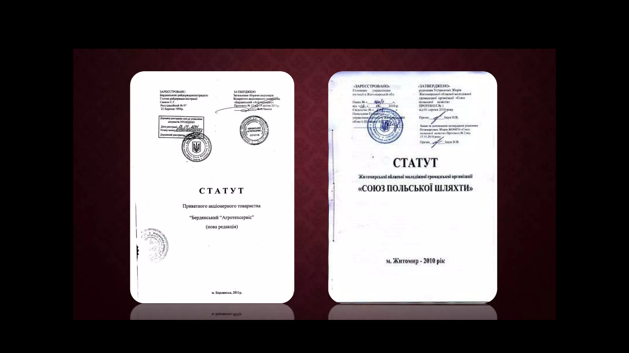

Slide 13
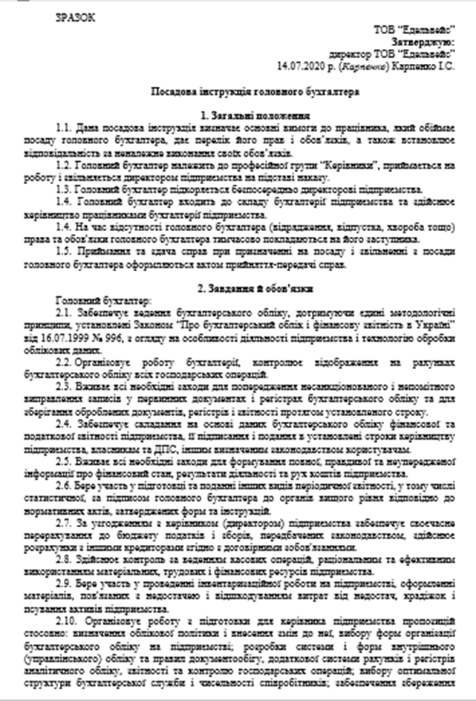
Реквізити інструкцій
ІНСТРУКЦІЯ - документ, у якому викладають правила, що регулюють спеціальні сторони діяльності і стосунки установ чи поведінку працівників при виконанні службових обов'язків; це зведення правил, детальні настанови, приписи керівного органу чи особи службовим особам або органам, обов'язкові для виконання. Розрізняють відомчі й міжвідомчі інструкції. До відомчих належать інструкції, обов'язкові для системи одного відомства (міністерства). Міжвідомчими називають інструкції, які видаються спільно двома або кількома організаціями різних систем. Такі інструкції обов'язкові для організацій і підприємств цих систем.
Відомчі інструкції бувають:
1) посадові;
2) з техніки безпеки;
3) з експлуатації обладнання та ін.
Текст викладається у вказівно-наказовому стилі із формулюваннями на зразок "повинен, слід, необхідно, не дозволено". Текст документа має бути стислим, точним, зрозумілим, оскільки він призначений для постійного користування. Зміст викладається від 2-ї, 3-ї особи, рідше - у безособовій формі.

Slide 16
Реквізити інструкцій
ІНСТРУКЦІЯ - документ, у якому викладають правила, що регулюють спеціальні сторони діяльності і стосунки установ чи поведінку працівників при виконанні службових обов'язків; це зведення правил, детальні настанови, приписи керівного органу чи особи службовим особам або органам, обов'язкові для виконання. Розрізняють відомчі й міжвідомчі інструкції. До відомчих належать інструкції, обов'язкові для системи одного відомства (міністерства). Міжвідомчими називають інструкції, які видаються спільно двома або кількома організаціями різних систем. Такі інструкції обов'язкові для організацій і підприємств цих систем.
Відомчі інструкції бувають:
1) посадові;
2) з техніки безпеки;
3) з експлуатації обладнання та ін.
Текст викладається у вказівно-наказовому стилі із формулюваннями на зразок "повинен, слід, необхідно, не дозволено". Текст документа має бути стислим, точним, зрозумілим, оскільки він призначений для постійного користування. Зміст викладається від 2-ї, 3-ї особи, рідше - у безособовій формі.

Slide 18
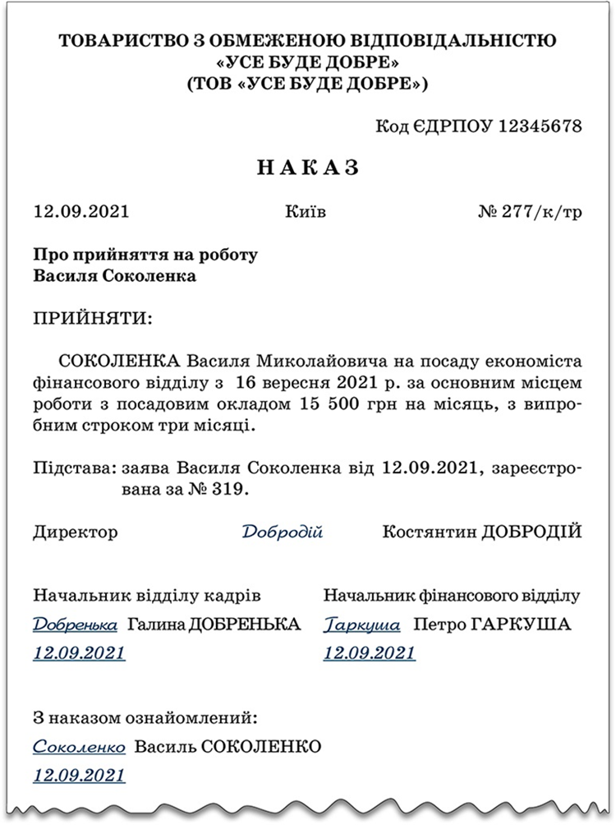
Реквізити наказів
Наказ — це основний документ, що забезпечує роз-порядчу діяльність перева-жної більшості підприємств, установ і організацій. За змістом накази поділяють на три основні групи:
накази з основної діяль-ності (з основних питань);
накази з адміністративно-господарських питань;
накази з кадрових питань (особового складу).

Slide 19
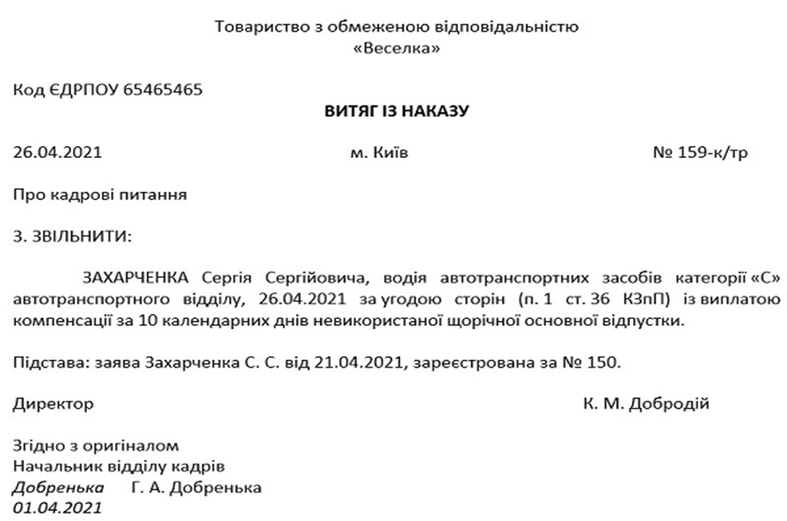
Реквізити витягів з наказів
Витяг із наказу чи розпорядження — це засвідчена копія частини відповідного розпорядчого документа.
У тексті кадрового наказу може бути зафіксовано кілька не пов’язаних між собою питань. Якщо виникає потреба долучити до певної справи документ, зміст якого стосується лише одного кадрового питання, є доцільним оформлення витягу з наказу. Так, наприклад, зведений наказ із кадрових питань може містити інформацію щодо призначення, переведення, заохочення та звільнення різних працівників одного підприємства, а до особової справи кожного з цих працівників має бути долучено саме відповідний витяг зі зведеного наказу.

Slide 20
Склад реквізитів вказівок
Вказівка – це розпорядчий документ, що видається переважно з питань інформаційно-методичного характеру, а також з питань, пов'язаних з організацією виконання наказів, інструкцій чи інших актів будь-якого органу або вищих органів внутрішніх справ.
У вказівці мають бути зазначені дії оперативного, разового характеру, які приписується виконати.
Право підписувати вказівку має перший керівник структури або його заступники. Текст вказівки, як і наказу з основної діяльності, поділяється на дві частини: констатуючу та розпорядчу.
Вказівка повинна мати заголовок до тексту, який розкриває її зміст.
Текст вказівки викладається у наказовій формі і може починатися словом «ЗОБОВ'ЯЗУЮ», «ПРОПОНУЮ», «ВИМАГАЮ», яке друкують окремим рядком великими літерами. Перед текстом вказівки допускається вмістити вступне речення, яке розкриває мету або причини видання документа. Речення має починатися сталими формулюваннями типу – «Відповідно до...», «З метою ...» тощо.
Оформляють вказівки на бланках (спеціальних чи загальних) формату А4. Видають ці документи при оформленні відряджень, рішень поточних організаційних питань, для доведення до виконавців нормативних матеріалів.
Текст указівки поділяється на дві частини: 1) констатаційну (вступну); 2)розпорядчу. Вступну (констатаційну) частину потрібно розпочинати виразами:
Відповідно до…, Згідно з…, а закінчувати словами: Зобов’язую, пропоную.
Після цих слів ставлять двокрапку. Розпорядчу частину оформляють у наказовій формі, наводячи заходи і дії, інколи вказуючи посадових осіб, які відповідатимуть за реалізацію цих дій,а також указують термін виконання завдань. Цю частину часто поділяють на пункти, які нумерують арабськими цифрами. Реквізити вказівки: – назва відомства, закладу та структурного підрозділу, – назва виду документа,
– дата (дата підписання), – місце видання, – індекс, – заголовок до тексту, – текст, – підпис, – гриф погодження

Slide 21
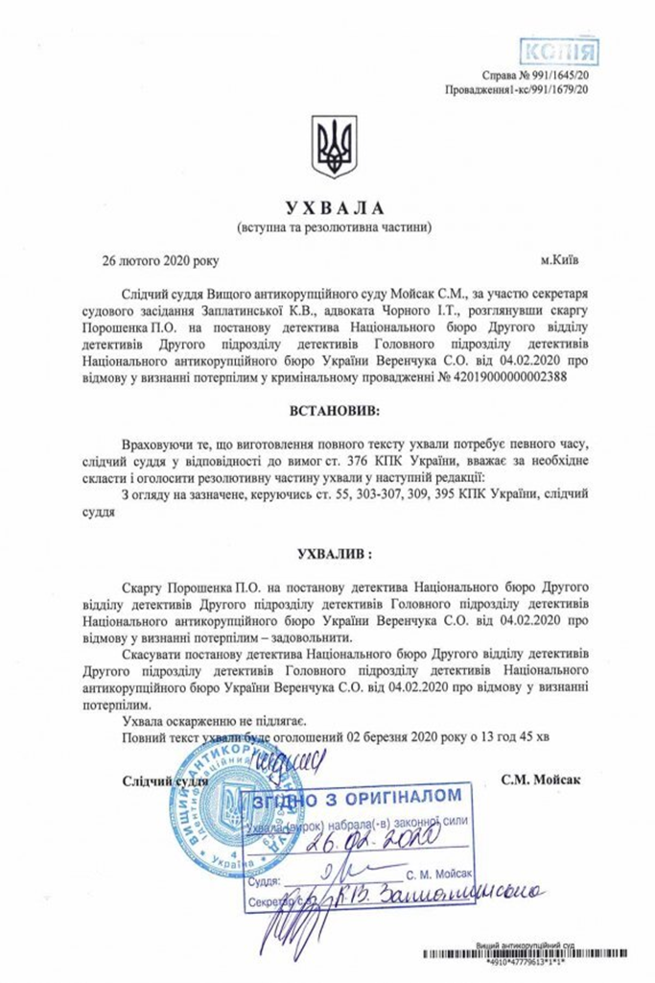
Реквізити ухвал
Ухвала – це розпорядчий документ, що приймається місцевими Радами народних депутатів або їх виконкомами в колегіальному порядку для розв'язання найважливіших питань, що становлять їх компетенцію.
Ухвалами називають також спільні акти, що видаються кількома неоднорідними (колегіальними і тими, що діють на основі принципу єдиноначальності, державними органами, громадськими організаціями тощо).
За своїми юридичними властивостями ухвали можуть бути нормативними чи індивідуальними.
Змістом нормативної ухвали є робота підприємств торгівлі, побутового обслуговування населення тощо. її готують члени держадміністрації, місцевих Рад, постійні комісії.
Індивідуальна ухвала складається для встановлення опіки, про прийняття до експлуатації будівлі тощо. її готують депутати, спеціалісти та зацікавлені організації.
Розпорядчий документ містить такі основні реквізити:
Герб України, назва установи, зазначення місця видання, назва виду документа (УХВАЛА), дата й номер документа, заголовок, текст ухвали, підписи голови і секретаря установи, печатка.
Ухвала складається із вступної частини, в якій констатується стан питання, що розглядається, і постановчої, що містить перелік заходів із зазначеними термінами виконання та перелік службових осіб, які відповідають за своєчасне втілення їх у життя, а також тих, кому доручено контроль за виконанням ухвали.

Slide 22
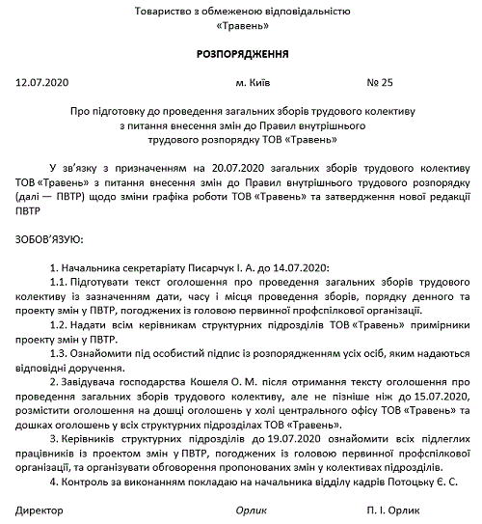
Реквізити розпорядження
Розпорядження - це правовий акт, що видається керівниками різних рівнів, переважно з оперативних питань повсякденної виробничо-господарської та адміністративної роботи.
В окремих випадках розпорядження можуть видавати інші посадові особи (найчастіше заступ-ники керівника або керівники структурних підрозділів) у межах наданих їм прав.

